Slide 1

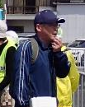
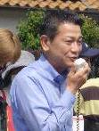
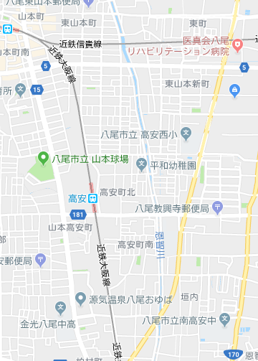

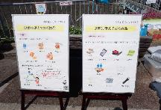
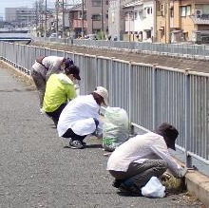
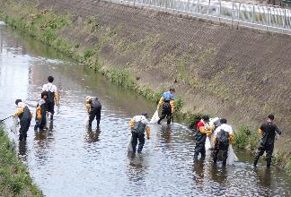
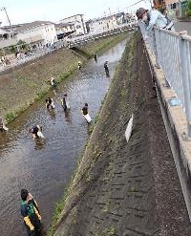

アドプト・リバー・高安西
恩智川清掃美化活動！！～恩智川クリーンリバープロジェクト～
Ｒ５.５.２１（日）恩智川清掃美化活動がありました。この清掃活動は高安西地区のみなさんが毎年２回実施されており、
今年で３２年目を迎えます。
私たち八尾土木事務所１２名、府河川室１名、八尾市役所３名も、地域のみなさんが行う楽しくにぎやかな清掃活動に参加しました♪
当日は晴天に恵まれ絶好の清掃日和☀でした。
当日は周辺の美化活動も合わせて行われており、そちらも含めて約２００名以上の方が参加されました。
主催者挨拶
八尾市長も激励に
来られました！
防災の啓発も行いました！
恩智川クリーンリバープロジェクトとは・・・
府民の皆様が中心となり、
大阪府と恩智川が流れる
４市（大東市、東大阪市、
八尾市、柏原市）が協力し、
美化意識向上にむけた
啓発活動や清掃活動を
おこないます。
清 掃 範 囲
大阪港八尾線
ゴミの
引き上げ中!!
国道１７０号
清掃延長L=1500m
恩智川の清掃、道路のゴミ拾い、除草や植栽帯の手入れに取り組まれておりました♪
八尾土木事務所 環境整備G・地域支援防災G

